Slide 1

第6課

Slide 2
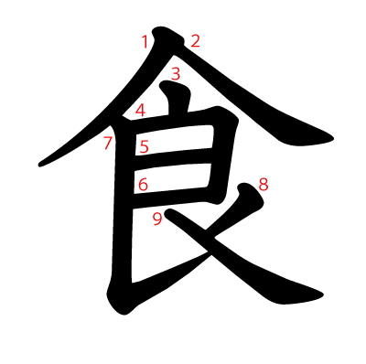
食べます：たべます
食べ物：たべもの
食堂：しょくどう
食事：しょくじ
THỰC
しょく

Slide 3
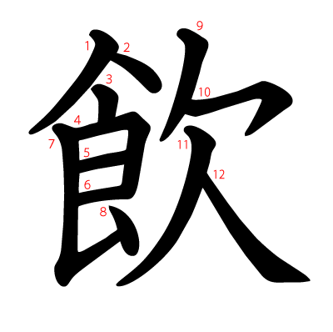
飲みます：のみます
飲み物：のみもの
飲み屋：のみや
飲み薬：のみくすり
ẨM
いん

Slide 4
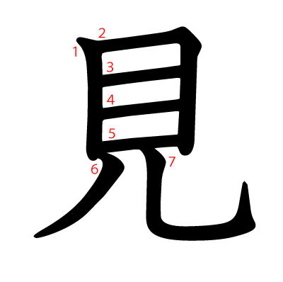
見ます：みます
見せます：みせます
花見：はなみ
意見：いけん
見学：けんがく
KIẾN
けん

Slide 5
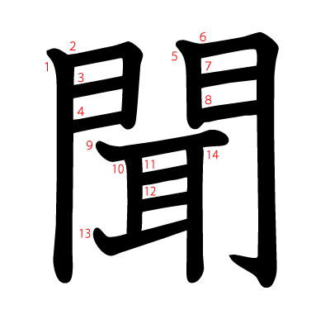
聞きます：ききます
新聞：しんぶん
VĂN
ぶん

Slide 6
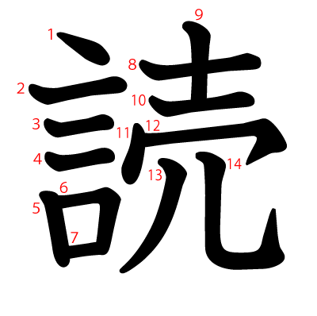
読みます：よみます
読書：どくしょ
句読点：くどうてん
ĐỘC
どく

Slide 7
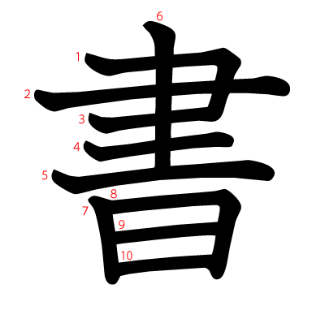
書きます：かきます
図書館：としょかん
辞書：じしょ
読書：どくしょ
THƯ
しょ
書道：しょどう

Slide 8
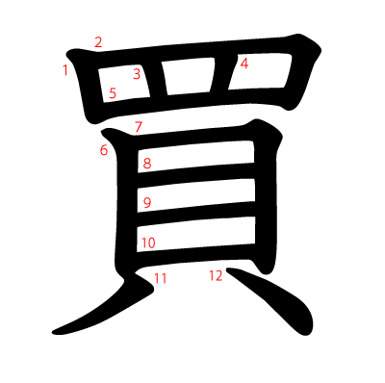
買います：かいます
買い物：かいもの
売買：ばいばい
MÃI
ばい

Slide 9
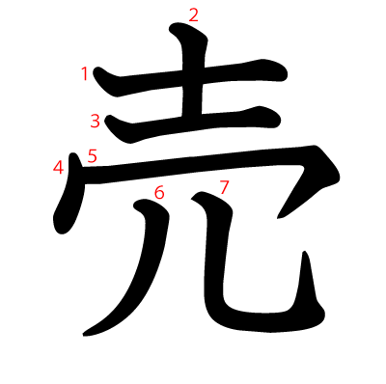
売ります：うります
売れます：うれます
売り場：うりば
自動販売機：
じどうはんばいき
MẠI
ばい

Slide 10
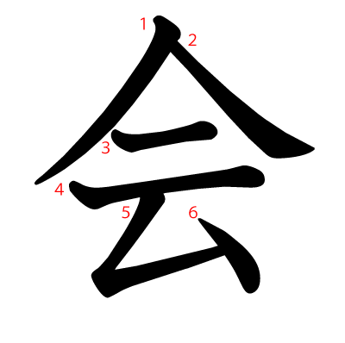
会います：あいます
会話：かいわ
会社：かいしゃ
会議：かいぎ
HỘI
会場：かいじょう
かい

Slide 11
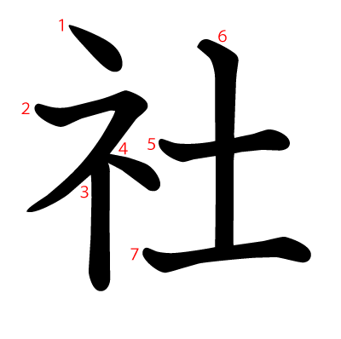
会社：かいしゃ
社会：しゃかい
社長：しゃちょう
神社：じんじゃ
XÃ
しゃ

Slide 12

1. N を V。
Cách dùng: N là đối tượng của hành động, V là động từ, を là trợ từ (chỉ đối tượng tác động của hành động)
水を 飲みます。
みずを のみます。

Slide 13

本を 読みます。
ほんを よみます。

Slide 14
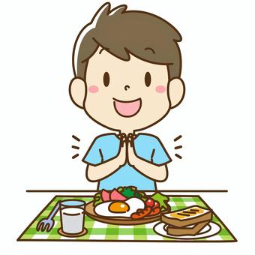
ご飯を 食べます。
ごはんを よみます。

Slide 15

音楽を 聞きます

Slide 16

手紙を 書きます。
てがみを かきます

Slide 17

写真を とります。

Slide 18
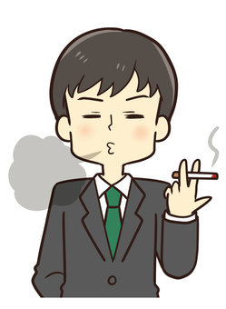
タバコを 吸います。

Slide 19

日本語を 勉強します。

Slide 20

服を 買います。

Slide 21

お酒(さけ)を 飲(の)みますか
…いいえ、飲みません。

Slide 22

月曜日(げつようび) 何(なに)を しますか。
…サッカーを します。

Slide 23

毎朝 何を 食べますか。
パンと 卵を 食べます。

Slide 24
ごはんを たべます。 みずを のみます。 ほんを よみます。 テレビを みます。 おんがくを ききます。

Slide 25
かばんを かいます。 サッカーを します。 しゃしんを とります。 たばこを すいます。 ともだちに あいます。

Slide 26
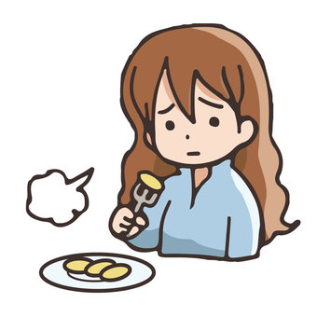
けさ なにを 食べますか。
なにも 食べませんでした。

Slide 27
2. N_{１} で N ₂ を V 。
- Khi để hỏi ai đó làm gì ở đâu, người ta sử dụng từ để hỏi どこ
- N1: Danh từ chỉ địa điểm diễn ra hành động
- N2: Danh từ chỉ đối tượng tác động của hành động
- で: Trợ từ chỉ địa điểm diễn ra hành động

Slide 28
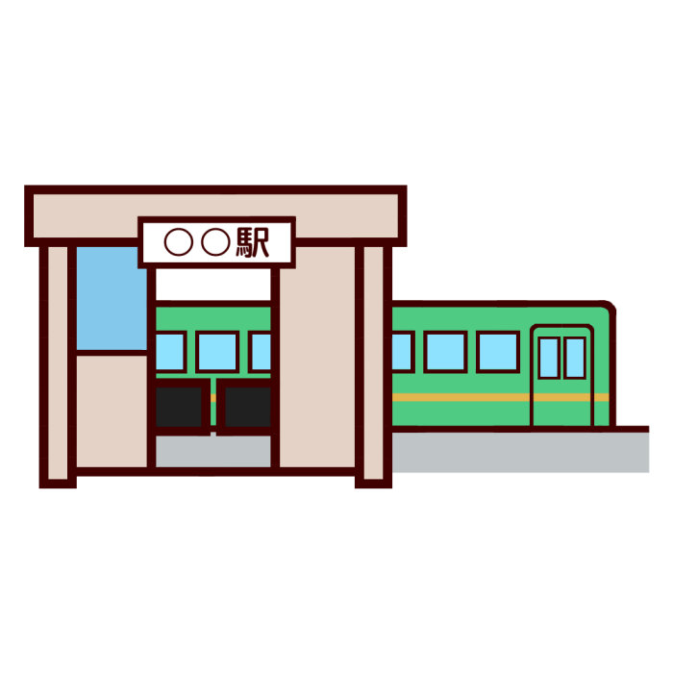

えきで しんぶんを かいます。

Slide 29


みせで かばんを かいます。
店：みせ

Slide 30
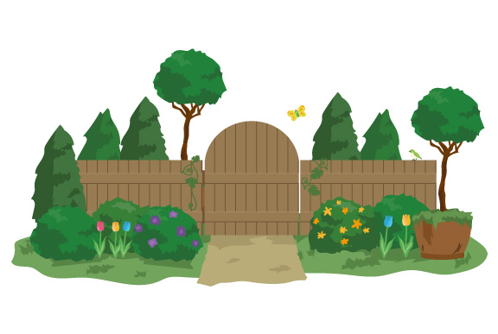
にわで しゃしんを とります。

Slide 31
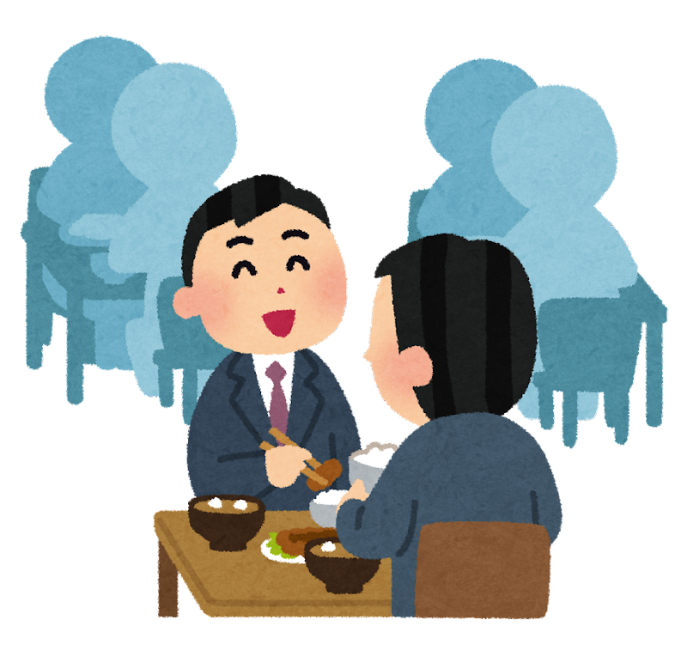
食堂
しょくどうで ごはんを たべます。

Slide 32

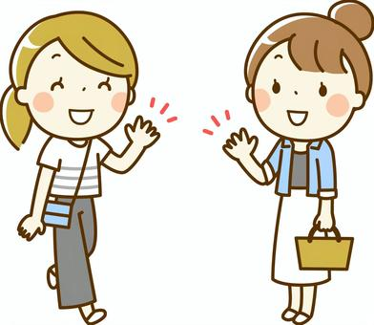
がっこうで ともだちに あいます。

Slide 33

どこで V ますか。 Bạn đã/ sẽ làm gì ở đâu?

Slide 34
どこで日本語を勉強しますか。
どこで晩御飯を食べますか。
どこで友達に会いますか。
どこで肉を買いますか。
どこでコーヒーを買いますか。
どこでコーヒーを飲みますか。
どこで映画を見ますか。
どこで時計を買いますか。

Slide 35
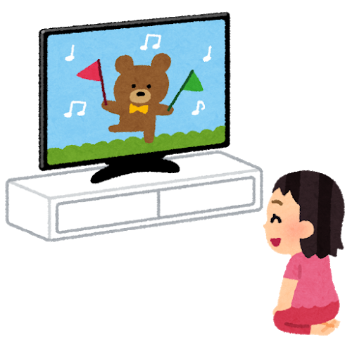

3.＿＿＿。それから＿＿＿＿＿。
きのう 宿題(しゅくだい)を しました。
それから テレビを 見ました。

Slide 36
おととい 友達(ともだち)に 会いました。
それから 映画(えいが)を 見ました。

Slide 37



明日 会社で 働(はたら)きます。
それから 日本語を 勉強します。

Slide 40
（部屋・テレビ）（図書館・本）

Slide 41
（コンビニ・コーヒー）（うち・コーヒー）

Slide 42
（駅・彼女）（映画館・映画）

Slide 43
（スーパー・果物）（うち・果物）

Slide 44
いっしょにV ませんか。 Cùng làm ~ nhé!
Cách dùng: Đây không phải là câu phủ định, mà là câu mang ý mời mọc, rủ rê người khác cùng làm việc gì đó với mình.
ええ、いいですね。/ Vましょう！
… Vâng, tốt quá! / Cùng làm thôi!
… すみません。ちょっと…
… Xin lỗi. Nhưng mà… (cách từ chối lịch sự)

Slide 45

4. 一緒(いっしょ)に Vませんか。
一緒に ダラットへ 行きませんか。
……ええ、いいですね。

Slide 46
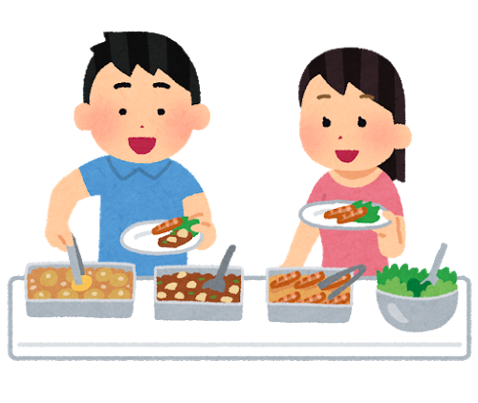
カリナさん、一緒に ひるごはんを 食べませんか。
……ええ、食べましょう。

Slide 47

今晩(こんばん) 一緒に 映画を 見ませんか。
……すみません、今晩は ちょっと…

Slide 48
V ましょう: Cùng làm ~ nhé!
Cách dùng: Là một lời để nghị cùng làm với mình nhưng trên cơ sở đã biết người kia sẽ đồng ý, mang tính chất hô hào mọi người cùng làm
行(い)きましょう。Chúng ta đi thôi!
はじめましょう。Nào, chúng ta bắt đầu nào!

Slide 49
Chú ý: Phân biệt V ましょう với V ませんか:
- V ましょう: trên cơ sở đã biết người kia sẽ đồng ý
- V ませんか: dùng khi chưa biết người kia có đồng ý hay không

Slide 50
ちょっと 休みましょう。
公園(こうえん)へ 行きましょう。
明日 10時に 駅で 会いましょう。
……分かりました。

Slide 51

A： あした ひまですか。
B： ええ。
A： いっしょに テニスを しませんか。
B： いいですね。 どこで 会(あ)いましょうか。
A： ３時に 駅(えき)で 会いましょう。
B： わかりました。
A： じゃ、また あした。

Slide 52
日曜日(にちようび)に なにを しますか。
どこで、本を 買いましたか。
今朝、なにを 食(た)べましたか。
おととい だれに 会(か)いましたか。
いっしょに HANOI へ 行(い)きませんか。
あした サッカーを しますか。

Slide 53
Dịch các câu sau
1.

